Slide 1
LAB. BASIS DATA 1 ORACLE FUNDAMENTAL
IYAN GUSTIANA S.KOM, M.KOM
TELPON : 0821.2659.6506
Iyan.gustiana@email.unikomac.id
DOWNLOAD
OPTIMISAJA.BLOGSPOT.COM

Slide 2
MASA DEPAN DI ORACLE
ORACLE DEVELOPER
DEVELOPER 6 (DESKTOP)
DEVELOPER 10g (WEB)
MEMBUAT APLIKASI FRONT END (PROGRAMMER)
ORACLE DBA
ORACLE 10g, ORACLE 11g
MENJADI BACKEND (DATA BASE ADMINISTRATOR)

Slide 3
ATURAN PERKULIAHAN
MASUK KULIAH PALING LAMBAT 15 MENIT
DIDALAM LAB., KONSENTRASI BELAJAR (TIDAK RIBUT, MAIN GAME, HP, DUDUK TERTIB)
TOLERANSI ABSEN HANYA SAKIT (HARUS ADA SURAT DOKTER, SURAT MAX DIBERIKAN 1 MINGGU SETELAH ABSEN)
TOLERANSI ABSEN HANYA 3 KALI, > 3 = E
RANGKUMAN TIDAK BOLEH SAMA, WALAUPUN REFERENSINYA / SUMBERNYA SAMA

Slide 4
AYO MULAI
Spesifikasi yang diperlukan untuk instalasi Oracle 10g adalah sebagai berikut :
Kebutuhan Perangkat Keras
Prosesor minimal pentium IV 550 Mhz
RAM minimal 512 MB semakin besar lebih baik lagi
1.5 GB untuk penyimpanan database
Kebutuhan Perangkat Lunak
Windows XP Professional minimal SP 1
Oracle 10g for Windows (bisa diunduh pada www.oracle.com)

Slide 5
R E F E R E N S I
Badriyah, Tessy S.Kom, MT, Diktat Oracle Academic Initiavite Oracle 9i Introduction to SQL,Poltek Negeri ITSN Surabaya,2003
Nugroho, Adi Menjadi Administrator Basis Data Oracle 10g,Informatika,Bandung,2008
Oracle University, Oracle Database 10g : SQL Fundamental I, Oracle 2004
Sutejo, Bambang, S.Si, OCP,DBA, Sukses Sertifikasi Oracle Certified Professional (OCP),Elekmedia Jakarta, 2010
Diana Effendi.MT, Iyan Gustiana,M.Kom, Belajar Oracle 10g Bandung ,2010

Slide 6
NILAI GIZI
Instalasi & Koneksi Database Server
Memakai Perintah SELECT
Pembuatan User Dan Kontrol Hak Akses
Pembatasan Dan Pengurutan
Menggunakan Fungsi Baris Tunggal (tanggal)
Menggunakan Fungsi Group (max)
Menampilkan Data Dari Banyak Tabel (join)
Penggunaan Subquery
U T S

Slide 7
NILAI GIZI
Set Operasi (union)
Pengelolaan Tabel
Data Manipulation Languange (DML)
Pembuatan View
Objek Database Yang Lain (Sequence,
Index, Synonym)
U A S

Slide 8
D A T A B A S E
Database : konsep penyimpanan data dalam bentuk tabel dua dimensi, dan antar tabel terdapat hubungan atau relationship.
Bentuk fisik data disimpan dalam bentuk data elektronik di dalam hardisk komputer.
Untuk membuat tabel diperlukan perintah query.

Slide 9
Q U E R Y
Query/SQL; Structure Query Language , script untuk membuat tabel, isi, ubah dan hapus data
Software untuk menulis query salahsatunya Oracle Database.
Editornya SQL*PLus, iSQL*Plus dan SQL Developer.

Slide 10
Q U E R Y
Data Definition Language (DDL)
Data Retrieval
Data Manipulation Language (DML)
Transaction Control Language (TCL)
Data Control Language (DCL)
Notes:
NHUYG

Slide 11
MEMBUAT USER / SCHEMA
Sistem Informasi Unikom
Iyan Gustiana , M.Kom
Telpon : 0856.2487.10003
OPTIMISAJA.BLOGSPOT.COM
likmis2@gmail.com

Slide 12
Pengantar User
Untuk mengakses Oracle diperlukan user account atau biasa dikenal dengan user name.
Pada database Oracle, user sudah ada didalam database artinya user merupakan bagian dari suatu database.
Berbeda dengan konsep user yang ada di database lain seperti MySQL atau SQL Server 2000, pada kedua database tersebut user ada diluar database.

Slide 13
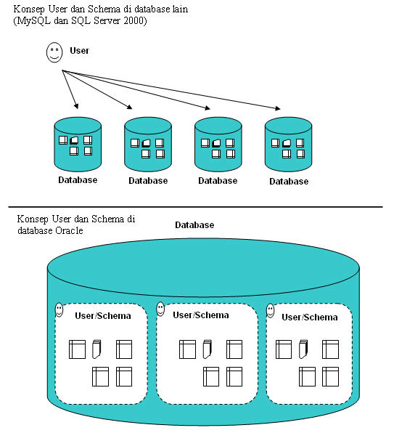
User Dan Database

Slide 14
Sys Dan System
Yang berhak membuat user account adalah user SYS atau SYSTEM.
SYS dan SYSTEM mempunyai wewenang untuk melakukan administrasi database.
SYS dan SYSTEM dibuat bersamaan dengan proses membuat database.

Slide 15
Pengertian Schema
Dalam satu database akan terdapat banyak user dan setiap user akan mempunyai banyak objek seperti tabel, indek, trigger, procedure dan function.
Pengelompokan objek-objek secara logik di dalam database berdasarkan user pemiliknya disebut schema.
Jadi setiap user pasti punya schema, Satu user hanya dihubungkan ke satu schema dan nama user sama dengan nama schema.

Slide 16
VIDEO INSTALASI ORACLE

Slide 17
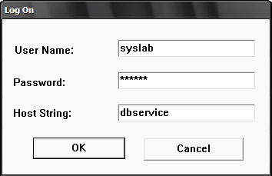
Koneksi SQL plus (EDITOR ORACLE)
ORACLE

Slide 18
Koneksi SQL plus (DOS)
A> SQLPLUS
User name : SYSLAB@DBSERVICE/ORACLE;

Slide 19
Koneksi SQL plus (Browser)
http://192.168.10.112:5560/isqlplus
http://localhost:5560/isqlplus
ISQLPLUSCTL START

Slide 20
Syntax Membuat User
CREATE USER KELAS_NIM3DIGIT
IDENTIFIED BY NAMA_DEPAN
DEFAULT TABLESPACE USERS
QUOTA 10 M ON USERS;

Slide 21
Contoh Membuat User
CREATE USER SI01_123
IDENTIFIED BY UCOK
DEFAULT TABLESPACE USERS
QUOTA 10 M ON USERS;

Slide 22
Memberi Hak Akses
GRANT CREATE TABLE, CREATE SESSION TO SI01_123;

Slide 23
Memberi Hak Menggunakan Tabel
GRANT SELECT ON HR.EMPLOYEES TO SI01_123;
GRANT SELECT ON HR.DEPARTMENTS TO SI01_123;
GRANT SELECT ON HR.LOCATIONS TO SI01_123;

Slide 24
Login User
Connect SI10_123@dbservice
Password : UCOK
Connect SI10_123@dbservice/UCOK

